Slide 1

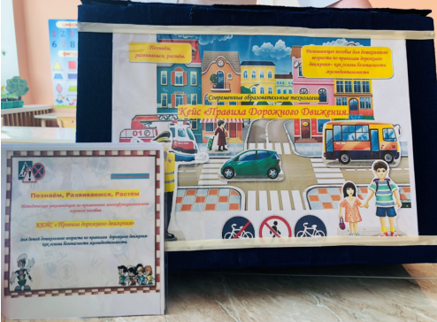
Муниципальное дошкольное образовательное учреждение
«Детский сад №228 Кировского района Волгограда»
Презентация
методического многофункционального игрового пособия
КЕЙС « Правила дорожного движения.
для детей дошкольного возраста по правилам дорожного движения-
как основа безопасности жизнедеятельности.
Выполнил воспитатель: Павлова Инна Михайловна
Дибирова Эльмира Османовна

Slide 2
Познаём, развиваемся, растём
Данные пособие предназначено воспитателям в работе с детьми дошкольного возраста. Содержит рекомендации по использованию созданного своими руками игрового пособия по ознакомлению детей с правилами дорожного движения.
Данное пособие предназначено для детей от 3-7 лет может быть использовано: в индивидуальной и подгрупповой работы с дошкольниками, совместной игровой деятельности воспитанников и педагога, в самостоятельной деятельности детей, а также как часть непосредственно организованного образовательного процесса.

Slide 3
Познаём, развиваемся, растём
Цель методического пособия создание эффективных условий
для организации работы по формированию у детей правильного поведения на дороге.
Задачи:
-познакомить дошкольников с правилами и нормами безопасного поведения для приобретения социального опыта;
-воспитать в ребёнке грамотного пешехода;
-умение планировать этапы своих действий, аргументировать свой выбор;
-расширять у детей знания о правилах дорожного движения, о правилах поведения пешеходов;
-закреплять знания о дорожных знаках, о сигналах светофора их назначении;
-обучать умение детей собирать из частей целое;
-развивать мелкую моторику, память ,мышление;
-создать у детей положительный эмоциональный настрой.
Пособие удобно в использовании, имеет яркий привлекательный дизайн, чем привлекает внимание детей. Пособие представляет кейс-чемодан. Внутри вложены игры, в папках, коробках, что позволяет многоразовое, легкодоступное, многофункциональное использование.

Slide 4

Познаём, развиваемся, растём
Варианты игровых заданий:
1. Дидактическая игра «Светофор - наш лучший друг»
1.2. Дидактическая игра «Дорожные знаки»
2. Проблемные ситуации
2.1. Фотоиллюстрации дорожных ситуаций
2.2. Дидактическая игра «Правила поведения».
2.3. Дидактическая игра «Собери дорожные ситуации».
2.4. Дидактическая игра «Хорошо - плохо».
3. Дидактическая игра «Перекрёсток».
3.1. Дидактическая игра «Парковка».
4. Дидактическая игра «Умные стрелки».
5. Дидактическая игра «Собери дорожный знак».
6. Дидактическая игра «Дорожный алфавит».
7. Стихи.
8. Дидактическая игра «По воде, по земле, по воздуху».
9. Вопросы-ответы
10. Раскраски по ПДД.
11. Медаль - «Лучшему знатоку правил дорожного движения»

Slide 5

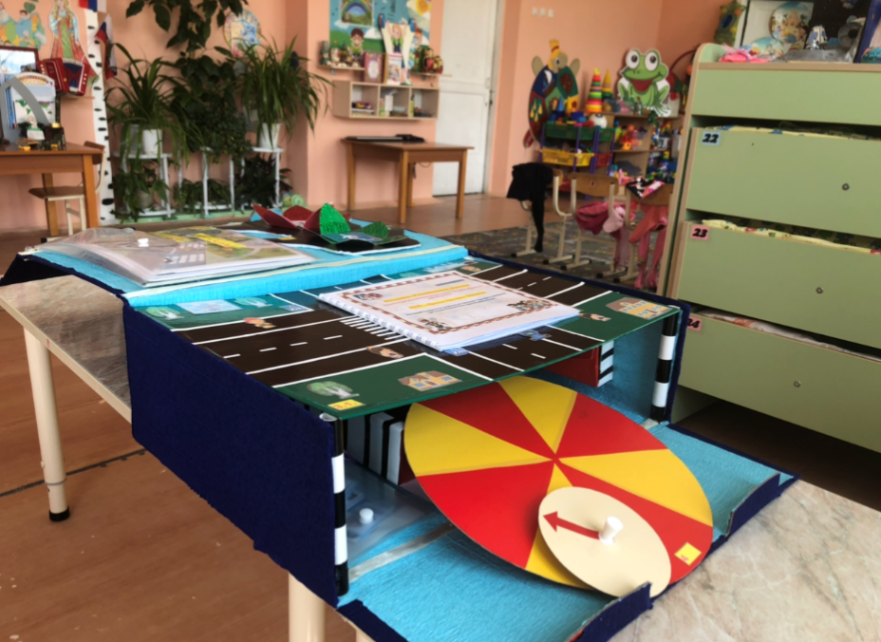
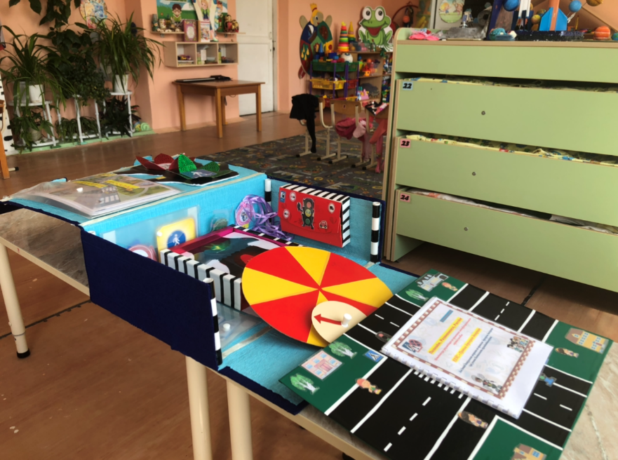
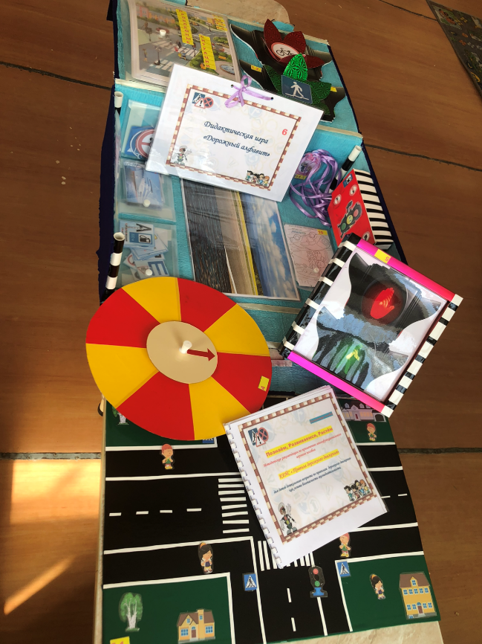
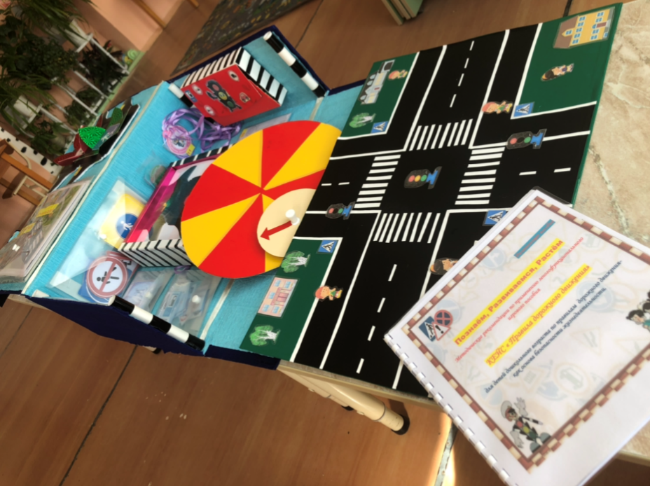

Slide 6
Участники игры
Воспитатель
Родители
Дети

Slide 7
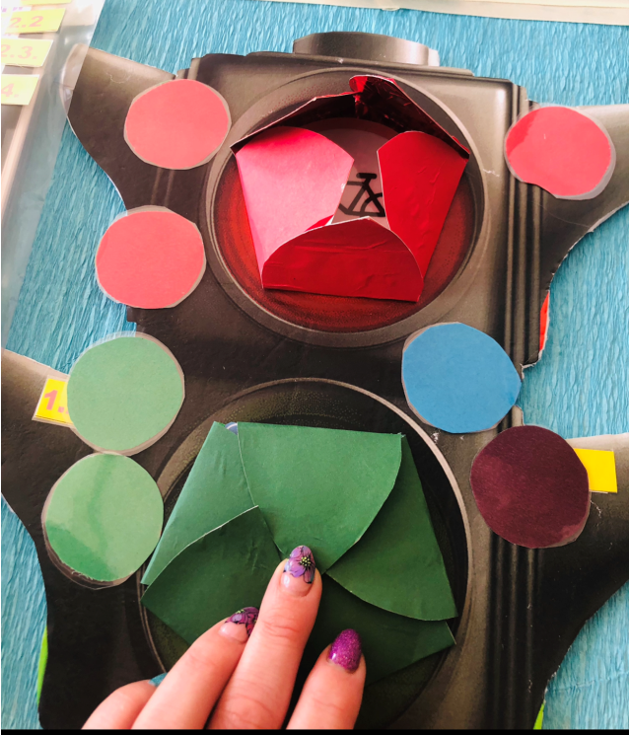
Познаём, развиваемся, растём. 1
1. Дидактическая игра
«Светофор – наш лучший друг»
Цель: уточнить и закрепить знания детей о значении цветов на светофоре о правилах поведения на улице; закрепить знания детей о цвете.

Slide 8
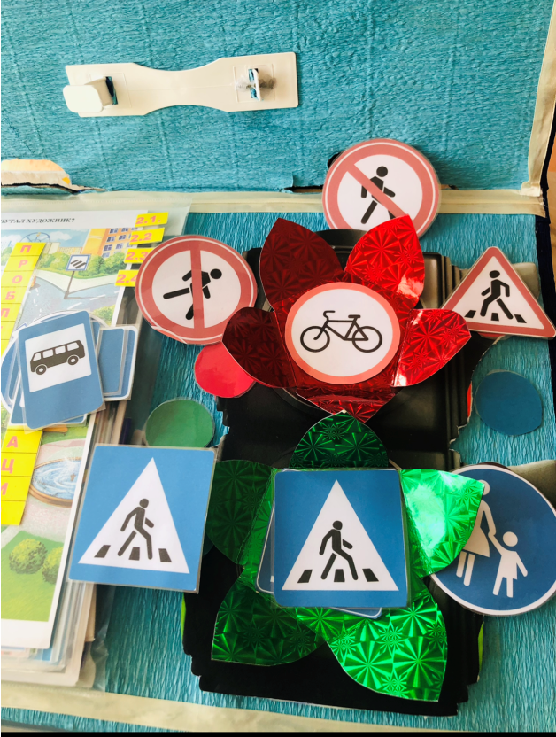
Познаём, развиваемся, растём.
1.2. Дидактическая игра
«Дорожные знаки»
Цель: познакомить детей с разрешающими и запрещающими дорожными знаками.

Slide 9
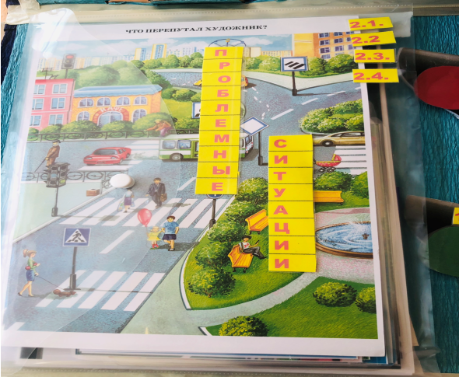
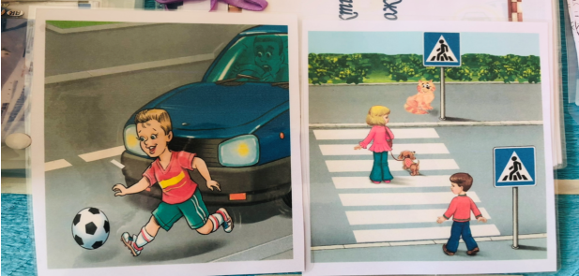
Познаём, развиваемся, растём. 2
Проблемные ситуации
2.1. Фотоиллюстрации дорожных ситуаций
Цель: продолжать знакомить детей с правилами поведения на улице;
-закреплять умение составлять связный последовательный рассказ по серии сюжетных картинок.
2.2. Дидактическая игра «Правила поведения»
Цель: закрепить с детьми правила поведения ; обсудить различные опасные ситуации, которые могут возникнуть при играх во дворе дома, на улице; научить необходимым мерам предосторожности.

Slide 10
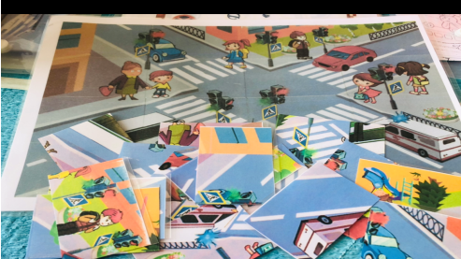
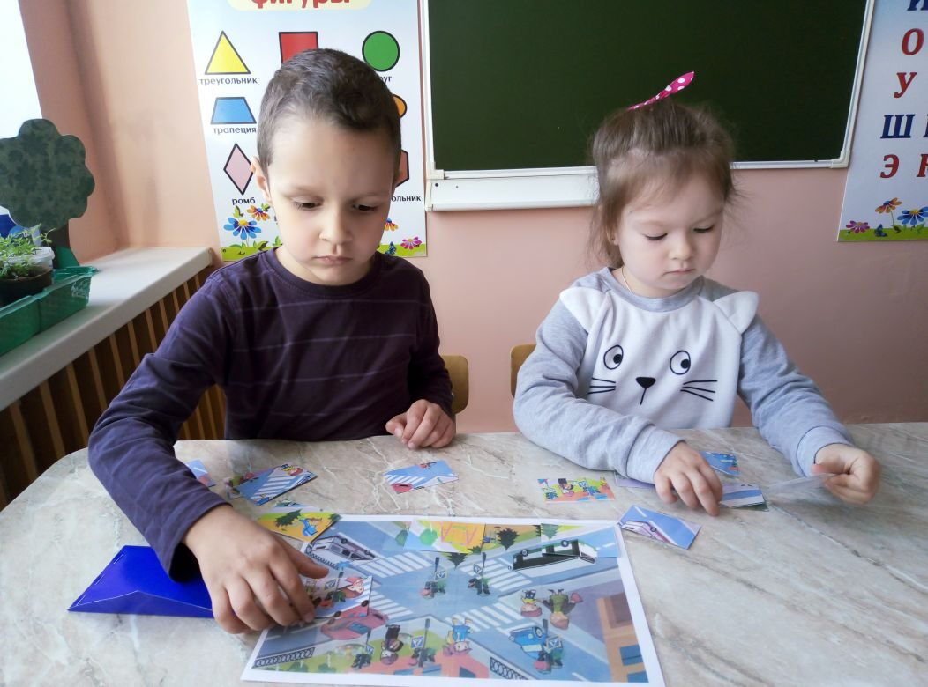
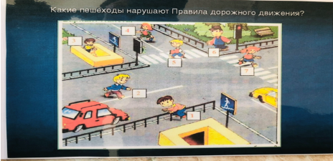
Познаём, развиваемся, растём. 2
Проблемные ситуации
2.3. Дидактическая игра «Собери дорожные ситуации»
Цель: упражнять в конструировании, умении из отдельных элементов составлять целое изображение; закрепить представление о правилах безопасного поведения на дорогах; развивать восприятие, мышление; воспитывать самостоятельность, умение довести начатое дело о конца.
2.4. Дидактическая ирга «Хорошо – плохо»
Цель: закрепить правила безопасного поведения на дороге.
Ход игры: дети рассматривают предложенную картинку и обозначают нарушителя, объясняют свой выбор.

Slide 11
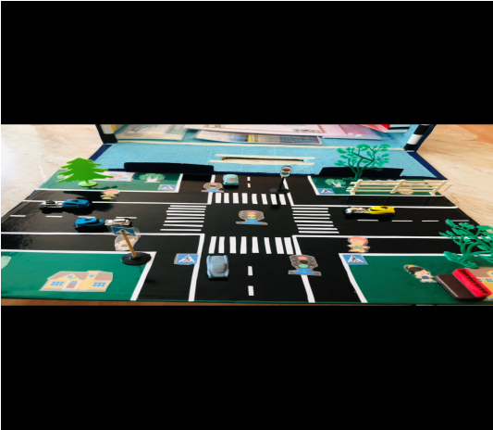
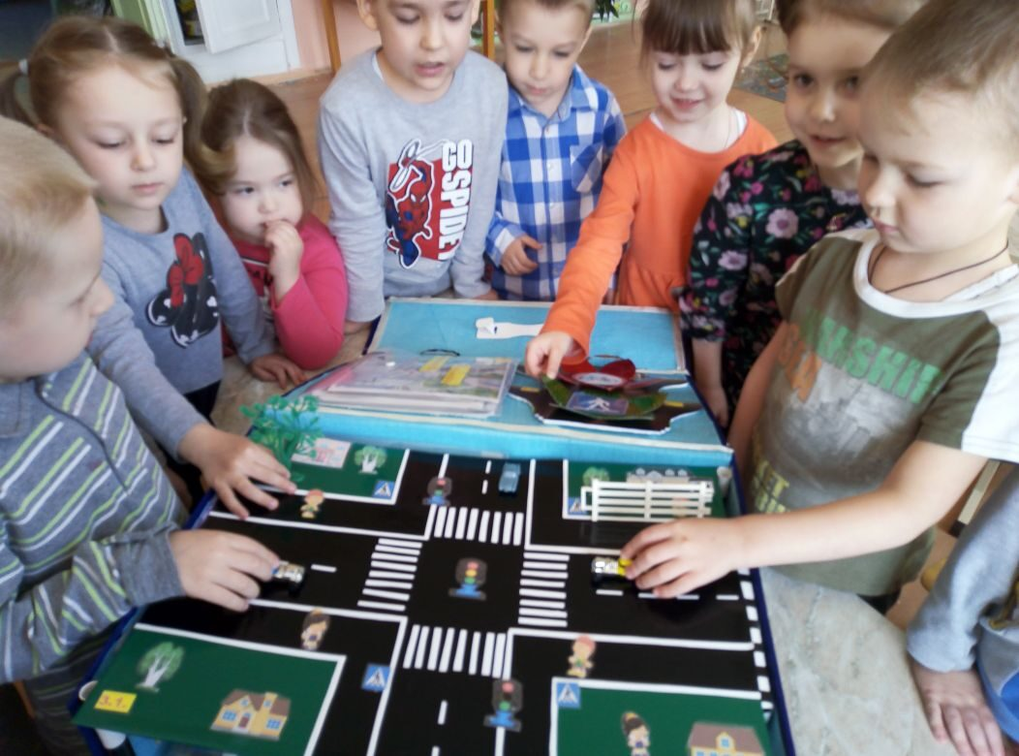
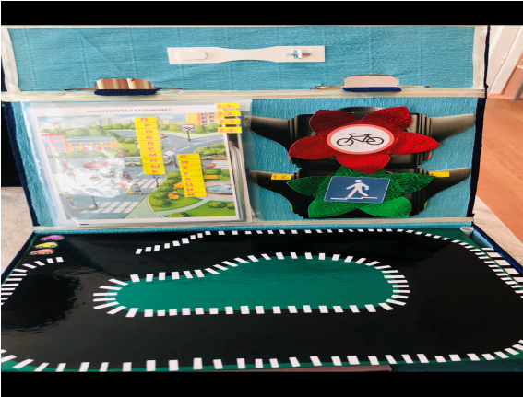
Познаём, развиваемся, растём 3.
3. Дидактическая игра «Перекрёсток»
Цель: уточнить представления детей о перекрёстке;
- сформировать представления об опасных поворотах;
-отработка в игровой форме навыков безопасного поведения на перекрёстке;
-активизировать словарь детей (перекрёсток, тротуар)
3.1.Дидактическая игра «Парковка»
Цель: закрепить знания детей о правилах поведения на дороге, закрепление навыка счёта машинок при парковке. Знакомство со знаком парковка.

Slide 12
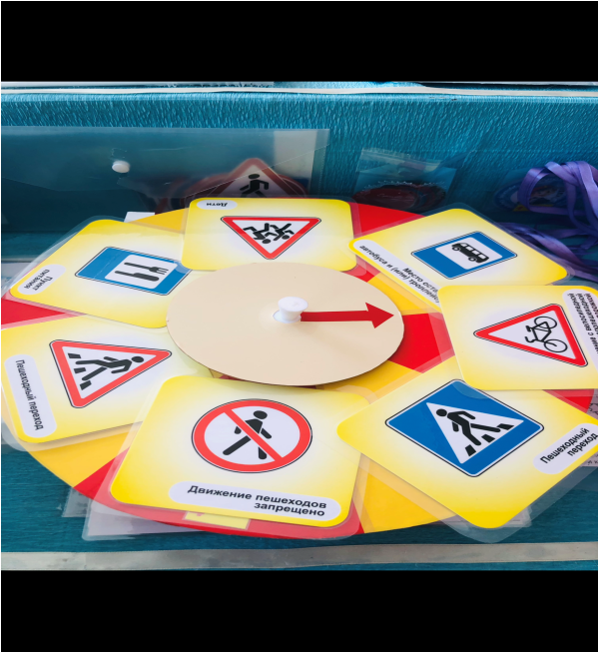
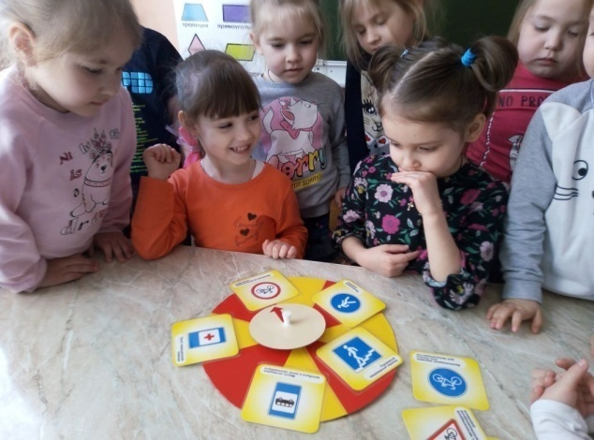
Познаём, развиваемся, растём 4
Дидактическая игра
«Умные стрелки»
Цель: учить различать дорожные знаки, закреплять знания детей о предупреждающих запрещающих знаках, помочь научить понимать дорожную символику, видеть её основные качества - образность, краткость, обобщённость.
Материл: макет часов, на котором изображены дорожные знаки.
Ход игры: воспитатель поворачивает короткую стрелку часов и
указывает на тот или иной знак. Дети называют и
объясняют значение дорожных знаков.

Slide 13
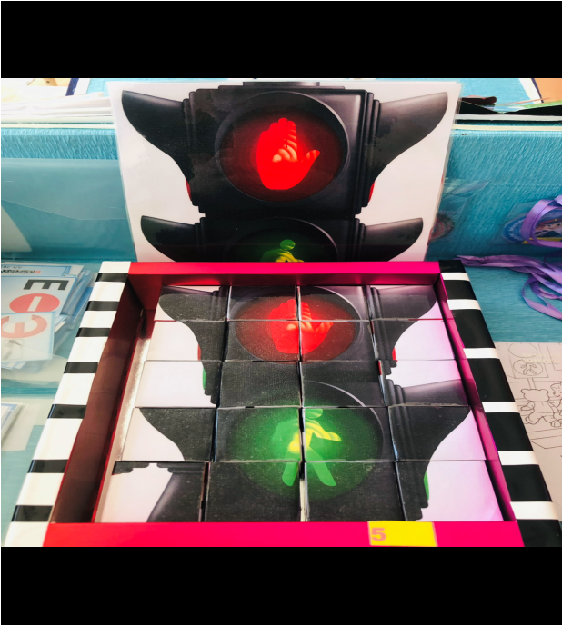
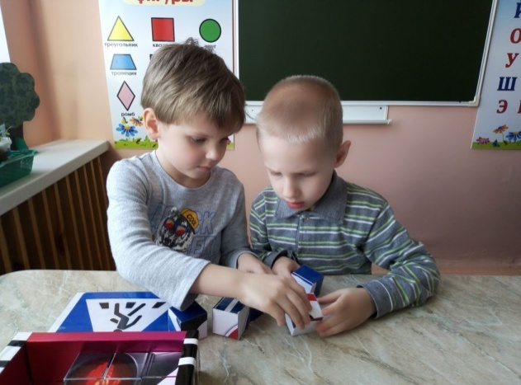
Познаём, развиваемся, растём 5
Дидактическая игра
«Собери дорожный знак»
Цель: упражнять в конструировании, умении из отдельных элементов составлять целое изображение; развивать умение различать дорожные знаки; закреплять название дорожных знаков; воспитывать самостоятельность, умение довести начатое дело до конца.

Slide 14
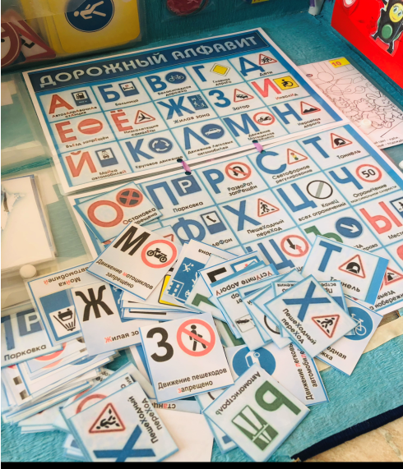
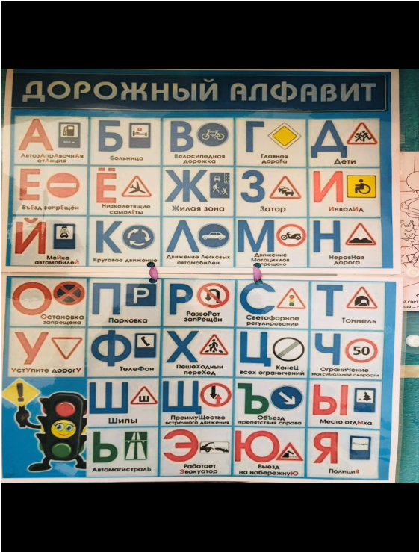
Познаём, развиваемся, растём 6
Дидактическая игра
«Дорожный алфавит»
Цель: закрепить у детей знание дорожного алфавита; учить узнавать знаки дорожного движения, необходимые для безопасности пешехода на дороге;
-упражнять в запоминании порядка букв в алфавите.

Slide 15
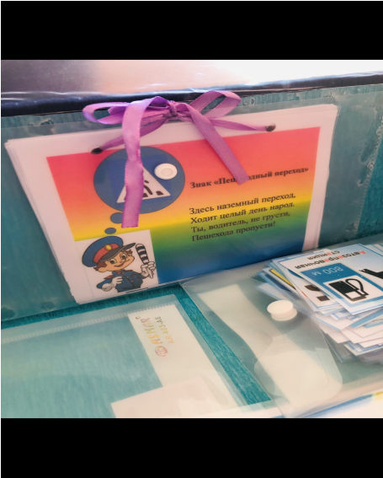
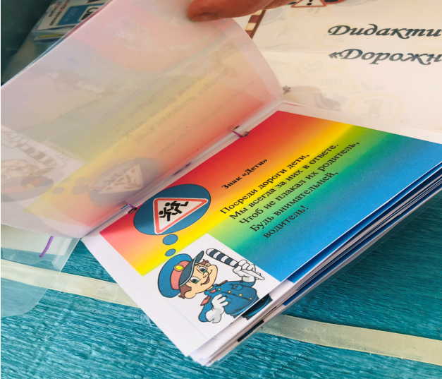
Познаём, развиваемся, растём 7
Стихи
(правила дорожного движения в стихах)
Цель: помочь запомнить правила движения, дорожные знаки с помощью стихов; обогащать словарный запас ребёнка.

Slide 16
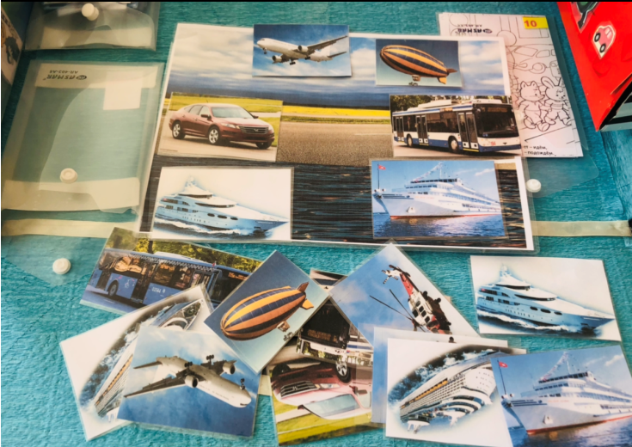
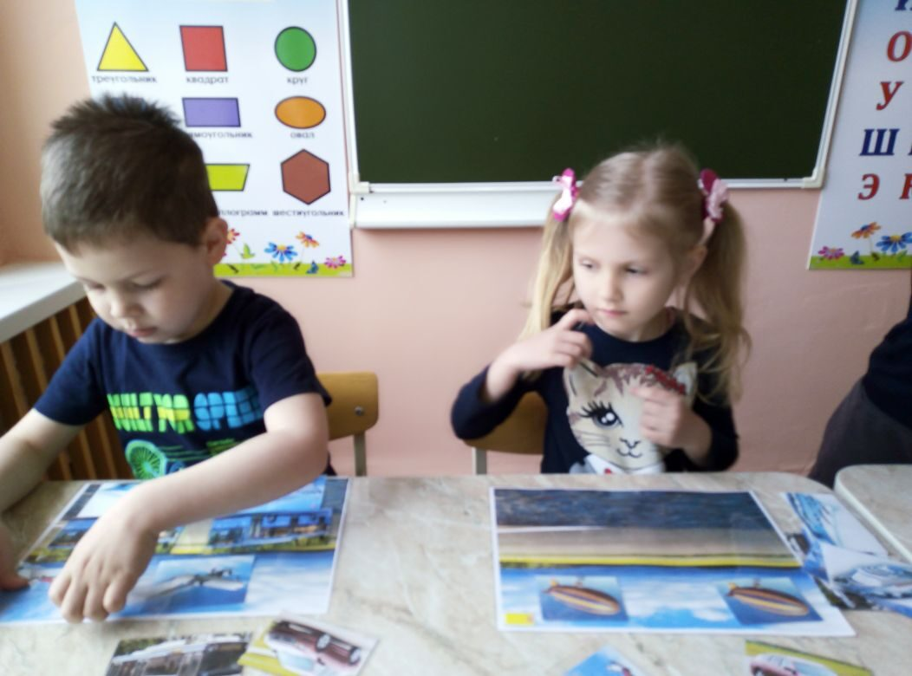
Познаём, развиваемся, растём 8
Дидактическая игра
«По воде, по земле, по воздуху»
Цель: учить детей различать транспортные средства по их назначению и среде передвижения; расширять и углублять знания детей о разных видах транспортных средств; воспитывать у детей внимательность.

Slide 17
Познаём, развиваемся, растём 9
Вопросы ответы
Цель: закрепить знания о ПДД, дорожных знаках, поведении на улице;
Развивать мышление, память, сообразительность, речь.
Материал: фишки.
Ход игры: воспитатель делит детей на две команды, задаёт вопросы, дети отвечают ,за правильный ответ получают фишку. Побеждает команда набравшая большее количество фишек.
1. Из каких частей состоит улица? (дорога, тротуар)
2. Где можно гулять детям? (во дворе)
3.Как нужно вести себя в автобусе? (тихо, не кричать)
4. Где люди ждут транспорт? (на остановке)
5. Где можно переходить дорогу? (светофор, дорожный переход)
6. Назови сигналы пешеходного светофора? (красный, зелёный)
7.На какой сигнал можно перейти дорогу? (зелёный)
8. С кем можно переходить дорогу? (со взрослыми)
9. Как называют человека, управляющего машиной? (водитель)
10.Из чего состоит машина? (кузов, кабина, колесо)
11.Где ездят машины, где ходят пешеходы? ( по дорога, по тротуару)
12.Какие бывают дорожные знаки? (запрещающие, предупреждающие, знаки сервиса, информационные, указательные, предписывающие знаки).
13. Как нужно обходить автобус? ( подождать когда уедет)
14.Назовите виды транспорта? (пассажирский, воздушный, морской, наземный, грузовой, специальный)

Slide 18
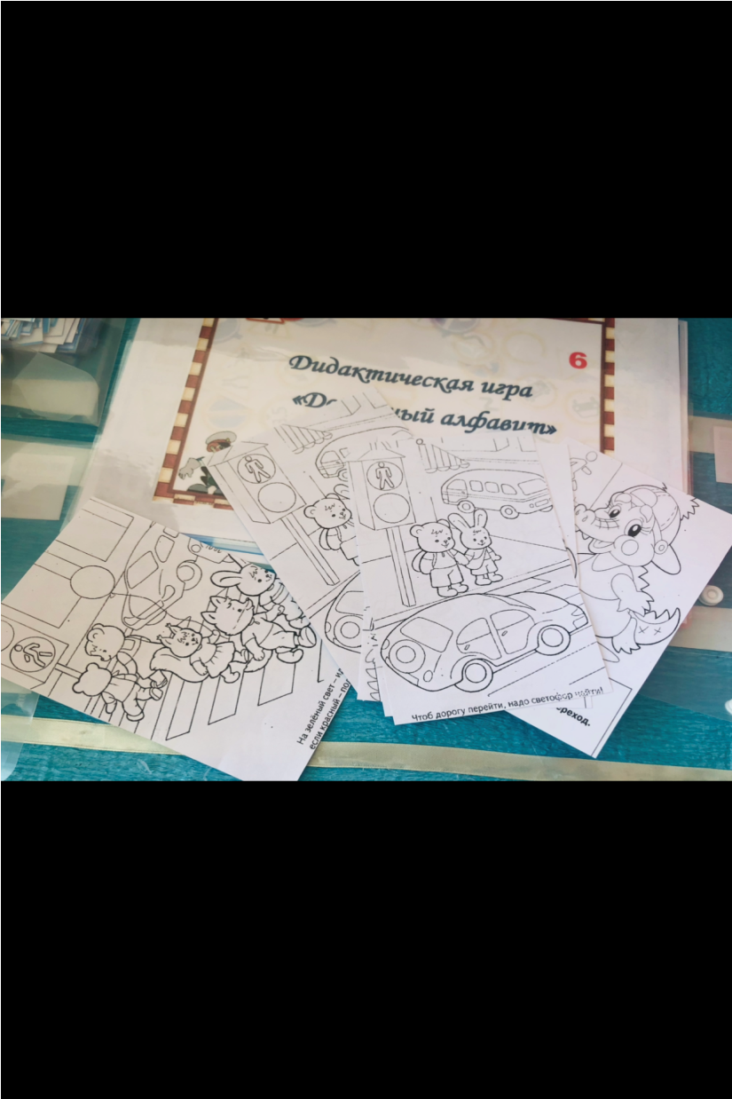
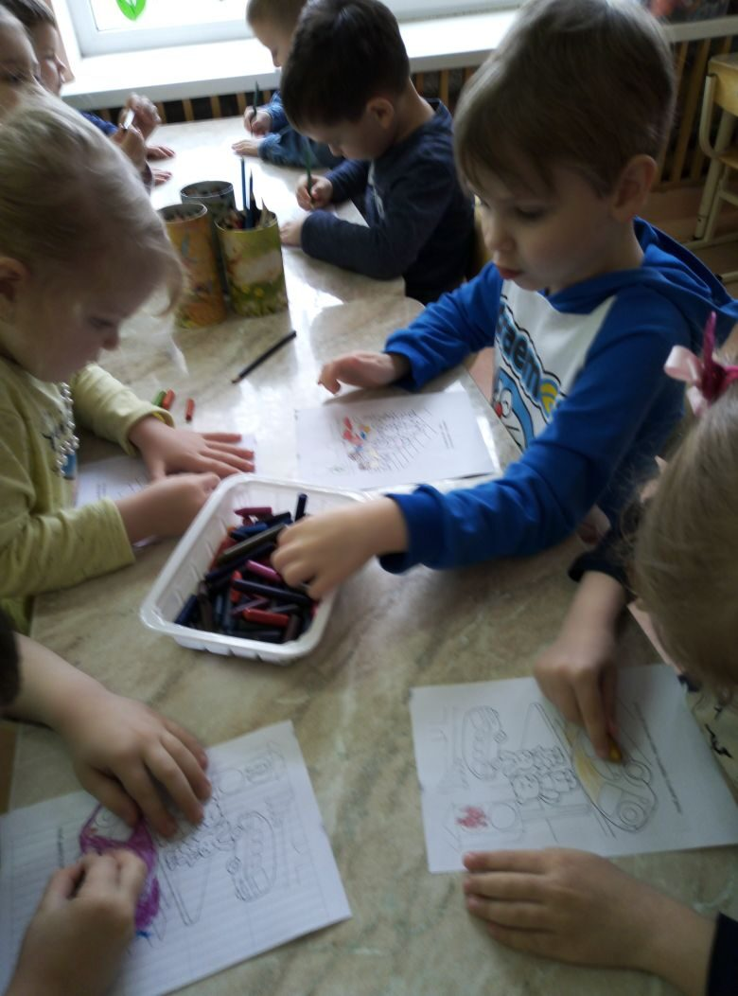
Познаём, развиваемся, растём 10
Раскраски по ПДД
Цель: обучение и закрепление правил дорожного поведения по раскраскам.

Slide 19
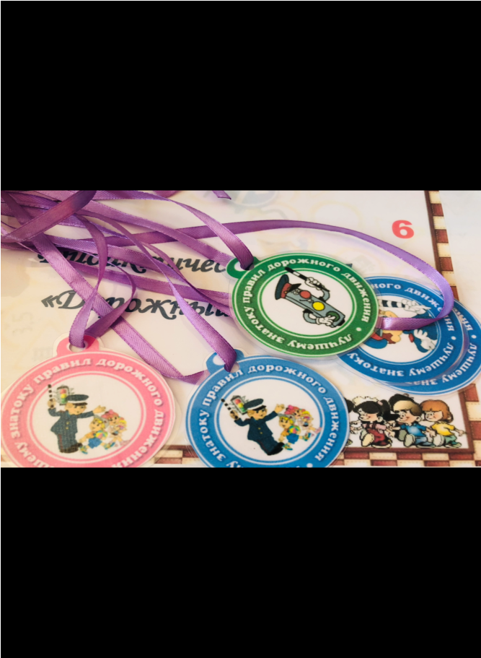

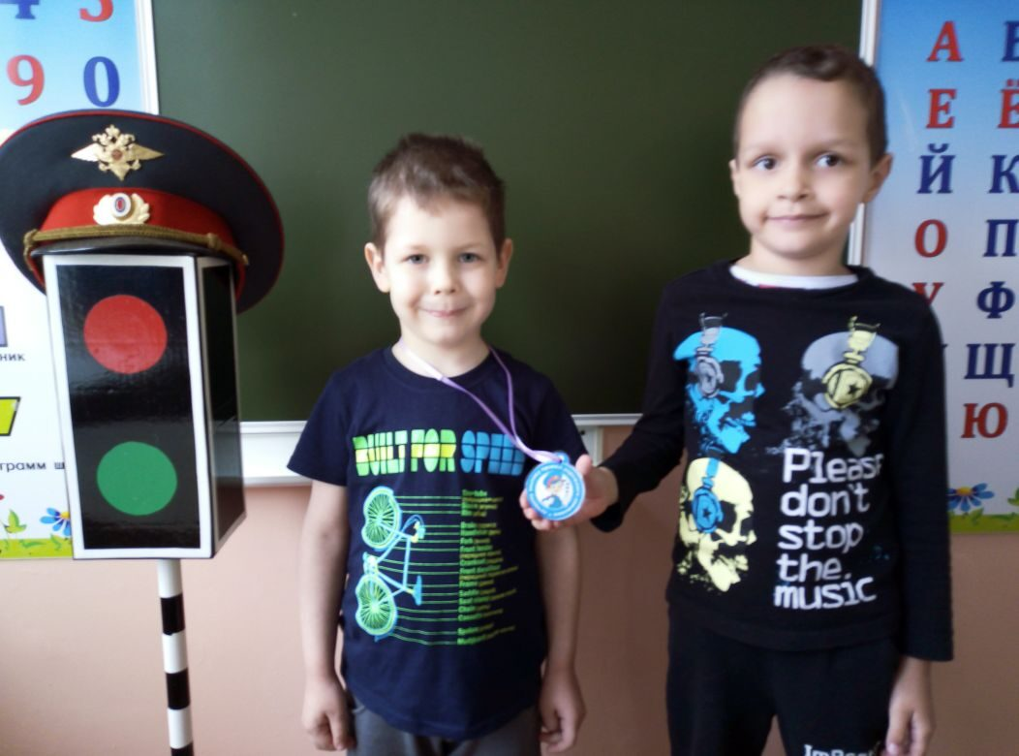
Познаём, развиваемся, растём 11
За участие в играх участники получают медаль
«Лучшему знатоку правил дорожного движения»

Slide 20
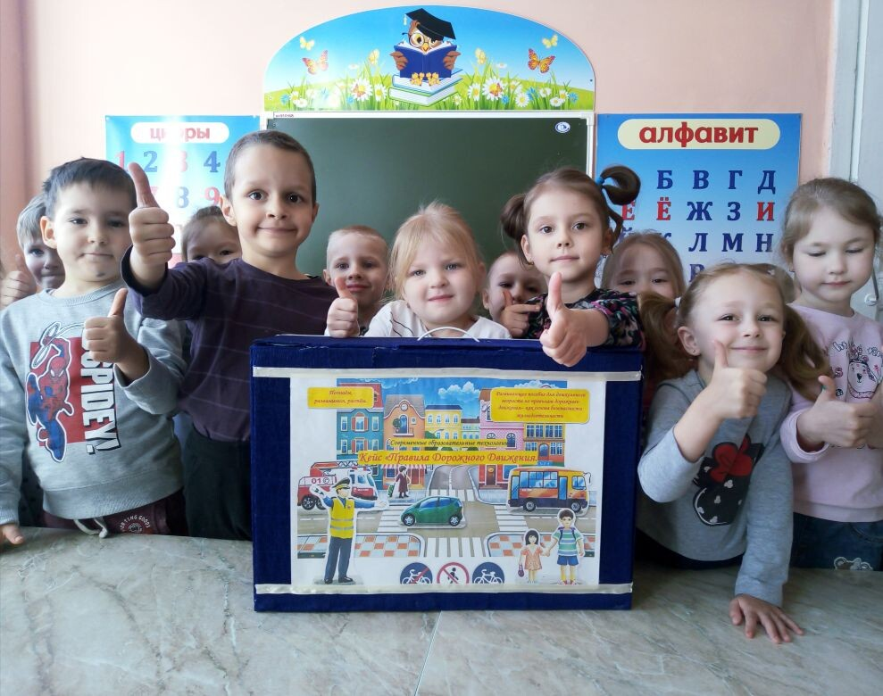
Спасибо за внимание!

